Slide 1
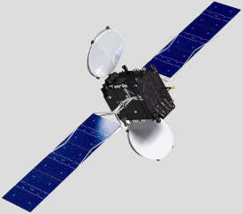
Modelagem MATLAB para Cálculo de Atitude e
Rastreio de Satélites Artificiais
Trabalho de Conclusão de Curso
Eng. de Computação
Felipe G. Sieben
Plauto de Abreu Neto
Orientador
Prof. Dr. Eduardo Augusto Bezerra
18 de Dezembro 2009

Slide 2
Modelagem MATLAB para Cálculo de Atitude e
Rastreio de Satélites Artificiais
AGENDA
Introdução & Fundamentação Teórica
Metodologia
Ferramentas Desenvolvidas
Resultados
Conclusão e Trabalhos Futuros

Slide 3
Modelagem MATLAB para Cálculo de Atitude e
Rastreio de Satélites Artificiais
Introdução & Fundamentação Teórica
Metodologia
Ferramentas Desenvolvidas
Resultados
Conclusão e Trabalhos Futuros

Slide 4
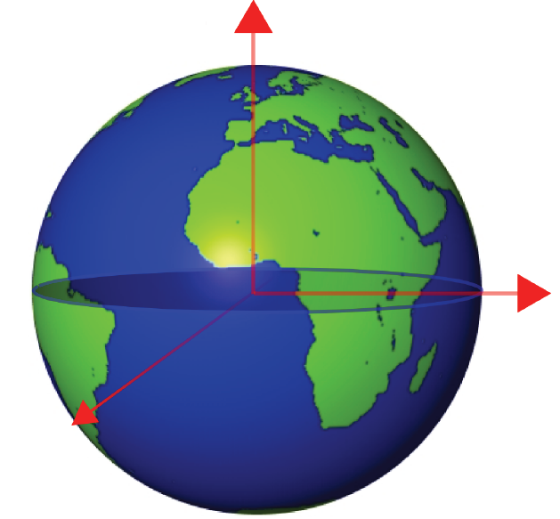
Modelagem MATLAB para Cálculo de Atitude e
Rastreio de Satélites Artificiais
Introdução & Fundamentação Teórica
Referenciais
Earth Centered Inertial - ECI
Pólo Norte
Z
Y
Ponto Vernal
X

Slide 5
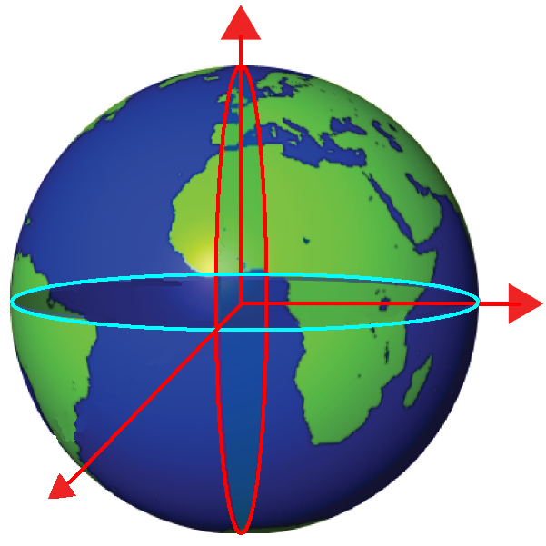
Modelagem MATLAB para Cálculo de Atitude e
Rastreio de Satélites Artificiais
Introdução & Fundamentação Teórica
Referenciais
Earth Centered Earth Fixed - ECEF
Pólo Norte
Z
Equador
Y
X
Meridiano de Greenwich

Slide 6
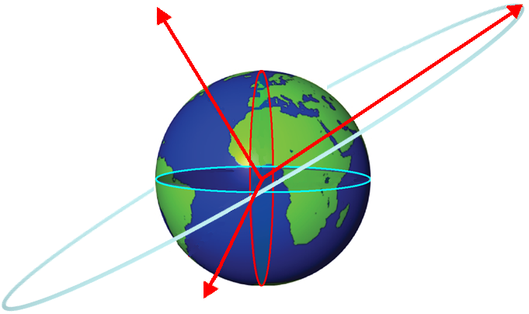
Modelagem MATLAB para Cálculo de Atitude e
Rastreio de Satélites Artificiais
Introdução & Fundamentação Teórica
Referenciais
Earth Centered Orbital Frame - ECOF
X
Z
Meridiano de Greenwich
Equador
Y

Slide 7
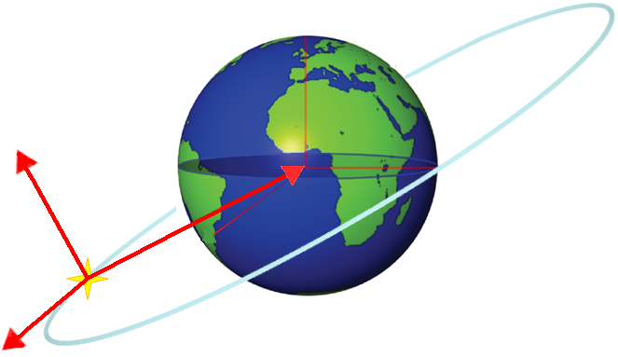
Modelagem MATLAB para Cálculo de Atitude e
Rastreio de Satélites Artificiais
Introdução & Fundamentação Teórica
Referenciais
Orbital Frame - OF
Zo
Xo
Yo

Slide 8
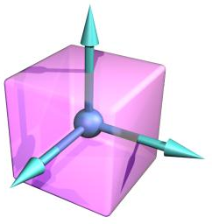
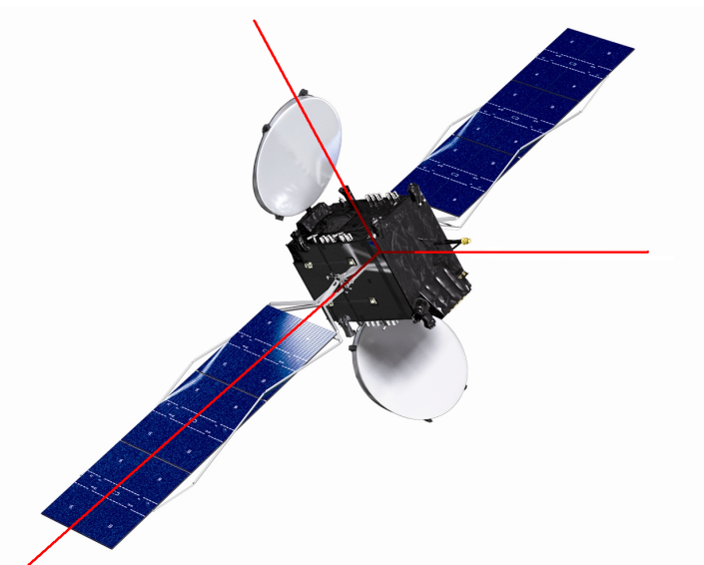
Modelagem MATLAB para Cálculo de Atitude e
Rastreio de Satélites Artificiais
Introdução & Fundamentação Teórica
Referenciais
Zb
Body Frame - BF
Xb
Yb
Zb
Xo
Zo
Zb
Xb
Xb
Yb
Yo
Yb

Slide 9
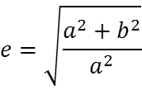
Modelagem MATLAB para Cálculo de Atitude e
Rastreio de Satélites Artificiais
Introdução & Fundamentação Teórica
Excentricidade e Semi-eixo Maior
= 0
= Semi-eixo Maior = 1
= Semi-eixo Menor = 1

Slide 10
Modelagem MATLAB para Cálculo de Atitude e
Rastreio de Satélites Artificiais
Introdução & Fundamentação Teórica
Excentricidade e Semi-eixo Maior
= 0.5
= Semi-eixo Maior = 2
= Semi-eixo Menor = 1

Slide 11
Modelagem MATLAB para Cálculo de Atitude e
Rastreio de Satélites Artificiais
Introdução & Fundamentação Teórica
Inclinação

Slide 12
Modelagem MATLAB para Cálculo de Atitude e
Rastreio de Satélites Artificiais
Introdução & Fundamentação Teórica
Inclinação

Slide 13
Modelagem MATLAB para Cálculo de Atitude e
Rastreio de Satélites Artificiais
Introdução & Fundamentação Teórica
Right Ascension of Ascending Node - RAAN
Ponto Vernal
Ascending Node

Slide 14
Modelagem MATLAB para Cálculo de Atitude e
Rastreio de Satélites Artificiais
Introdução & Fundamentação Teórica
Argument of Perigee
Periélio
Ascending Node

Slide 15
Modelagem MATLAB para Cálculo de Atitude e
Rastreio de Satélites Artificiais
Introdução & Fundamentação Teórica
True Anomaly
Periélio
Posição Sat.
Ascending Node

Slide 16
Modelagem MATLAB para Cálculo de Atitude e
Rastreio de Satélites Artificiais
Introdução & Fundamentação Teórica
Right Ascension of Ascending Node - RAAN

Slide 17
Modelagem MATLAB para Cálculo de Atitude e
Rastreio de Satélites Artificiais
AGENDA
Introdução & Fundamentação Teórica
Metodologia
Ferramentas Desenvolvidas
Resultados
Conclusão e Trabalhos Futuros

Slide 18
Modelagem MATLAB para Cálculo de Atitude e
Rastreio de Satélites Artificiais
Introdução & Fundamentação Teórica
Ferramentas Desenvolvidas
Resultados
Conclusão e Trabalhos Futuros
Metodologia

Slide 19
Modelagem MATLAB para Cálculo de Atitude e
Rastreio de Satélites Artificiais
Metodologia
Estudo da Teoria Envolvida
Leis de Keppler
Álgebra Linear
Geometria Esférica
Cálculo Vetorial
TLE’s

Slide 20
Modelagem MATLAB para Cálculo de Atitude e
Rastreio de Satélites Artificiais
Metodologia
Estudo dos Programas
Matlab
Funções
Plotagem Gráfica 3D
Matrizes e Estruturas
Celestia e Orbitron
Confiabilidade
Funcionamento
Arquivos de entrada

Slide 21
Modelagem MATLAB para Cálculo de Atitude e
Rastreio de Satélites Artificiais
Metodologia
Desenvolvimento das Ferramentas
Extract_Orbit()
View_Orbit()
Rot_Vet()
View_SSP()
JDate_Angle()
View_IAA()
JDate_Greg()
JDate_TLE()
Attitude_Estimation()

Slide 22
Modelagem MATLAB para Cálculo de Atitude e
Rastreio de Satélites Artificiais
Metodologia
Testes e Documentação dos Resultados
Celestia
View_Orbit()
Orbitron
View_SSP()
View_IAA()
Matlab
Attitude_Estimation()
Escrita do Volume
Preparo da Apresentação

Slide 23
Modelagem MATLAB para Cálculo de Atitude e
Rastreio de Satélites Artificiais
AGENDA
Introdução & Fundamentação Teórica
Metodologia
Ferramentas Desenvolvidas
Resultados
Conclusão e Trabalhos Futuros

Slide 24
Modelagem MATLAB para Cálculo de Atitude e
Rastreio de Satélites Artificiais
Introdução & Fundamentação Teórica
Metodologia
Resultados
Conclusão e Trabalhos Futuros
Ferramentas Desenvolvidas

Slide 25
Modelagem MATLAB para Cálculo de Atitude e
Rastreio de Satélites Artificiais
Ferramentas Desenvolvidas
Extract_Orbit(“TLE File_Path”)
Objetivo:
Extrair os parâmetros orbitais necessários de um arquivo TLE.
Entrada:
Um arquivo TLE válido.
Saida:
Um vetor (KE) contendo os parâmetros orbitais.

Slide 26
Modelagem MATLAB para Cálculo de Atitude e
Rastreio de Satélites Artificiais
Ferramentas Desenvolvidas
Extract_Orbit(“TLE File_Path”)
Estrutura do Vetor KE
KE = [Semi-eixo Maior, Excentricidade, RAAN, Inclinação, Perigee, MeanAnomaly, ano, dia]
km
adimensional
graus

Slide 27
Modelagem MATLAB para Cálculo de Atitude e
Rastreio de Satélites Artificiais
Ferramentas Desenvolvidas
View_Orbit(KE)
Objetivo:
Permitir a visualização 3D da Orbita descrita por um vetor KE.
Entrada:
Um vetor KE.
Saida:
Uma plotagem 3D da órbita circundando uma esfera terrestre.

Slide 28
Modelagem MATLAB para Cálculo de Atitude e
Rastreio de Satélites Artificiais
Ferramentas Desenvolvidas
View_Orbit(KE)
KE = [29633, 0.2, 20, 45, 75, 180, 9, 314]

Slide 29
Modelagem MATLAB para Cálculo de Atitude e
Rastreio de Satélites Artificiais
Ferramentas Desenvolvidas
View_SSP(KE)
Objetivo:
Permitir a visualização da movimentação do satélite em sua órbita e
o rastro de seu SSP na superfície da terra.
Entrada:
Um vetor KE.
Saida:
Uma plotagem 3D da órbita circundando uma esfera terrestre.
Uma mapa da superfície com o rastro do SSP.
Obs: O SSP depende de uma data, no caso dessa função, a data utilizada é a da obtenção do TLE,
esta está contida no vetor KE.

Slide 30
Modelagem MATLAB para Cálculo de Atitude e
Rastreio de Satélites Artificiais
Ferramentas Desenvolvidas
View_SSP(KE)
KE = [29633, 0.7, 20, 45, 75, 180, 9, 314]

Slide 31
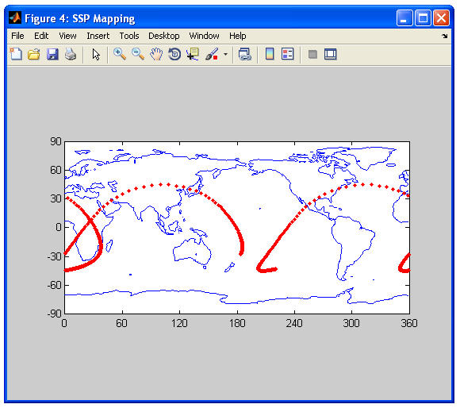
Modelagem MATLAB para Cálculo de Atitude e
Rastreio de Satélites Artificiais
Ferramentas Desenvolvidas
View_SSP(KE)
KE = [29633, 0.7, 20, 45, 75, 180, 9, 314]

Slide 32
Modelagem MATLAB para Cálculo de Atitude e
Rastreio de Satélites Artificiais
Ferramentas Desenvolvidas
View_SSP(KE)

Slide 33
Modelagem MATLAB para Cálculo de Atitude e
Rastreio de Satélites Artificiais
Ferramentas Desenvolvidas
View_IAA(KE,ano,mês,dia,hora,min,seg)
Objetivo:
Exibir a área visível pelo satélite na data requerida, alem da posição
do SSP e seu rastro durante as 24 horas seguintes.
Entrada:
Um vetor KE, e a Data em que se deseja visualizar a IAA e o SSP.
Saída:
Uma mapa da superfície da terra com a IAA e o SSP demarcados.

Slide 34
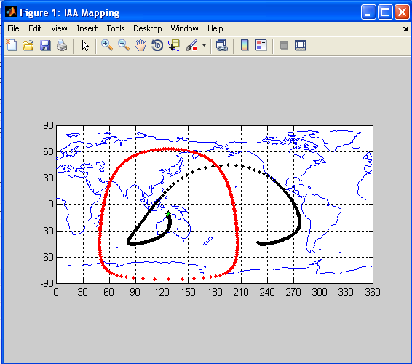
Modelagem MATLAB para Cálculo de Atitude e
Rastreio de Satélites Artificiais
Ferramentas Desenvolvidas
View_IAA(KE,ano,mês,dia,hora,min,seg)
KE = [29633, 0.7, 20, 45, 75, 180, 9, 314]
Data: 2009/12/15 00:00:00

Slide 35
Modelagem MATLAB para Cálculo de Atitude e
Rastreio de Satélites Artificiais
Ferramentas Desenvolvidas
Attitude_Estimation(KE,ano,mês,dia,hora,min,seg,Lat,Long)
Objetivo:
Calcular a atitude necessária para que o satélite (na data estipu-lada) aponte para o alvo requisitado.
Entrada:
Um vetor KE, a Data e as coordenadas em Latitude e Longitude do
alvo.
Saída:
Uma mapa idêntico ao da função View_IAA, mas com o alvo também demarcado.
Um plot 3D com a terra, a órbita, a posição do satélite, e os 3 eixos do Body Frame.
Os 3 Ângulos de rotação (eixo-x, eixo-z, eixo-y).

Slide 36
Modelagem MATLAB para Cálculo de Atitude e
Rastreio de Satélites Artificiais
Ferramentas Desenvolvidas
Attitude_Estimation(KE,ano,mês,dia,hora,min,seg,Lat,Long)
KE = [29633, 0.7, 20, 45, 75, 180, 9, 314]
Data: 2009/12/15 00:00:00
Alvo: Longitude = 100º Latitude = 40º

Slide 37
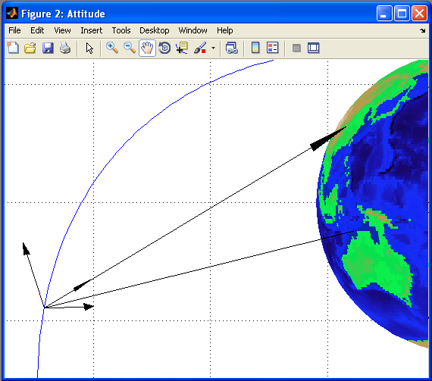
Modelagem MATLAB para Cálculo de Atitude e
Rastreio de Satélites Artificiais
Ferramentas Desenvolvidas
Attitude_Estimation(KE,ano,mês,dia,hora,min,seg,Lat,Long)
KE = [29633, 0.7, 20, 45, 75, 180, 9, 314]
Data: 2009/12/15 00:00:00
Alvo: Longitude = 100º Latitude = 40º

Slide 38
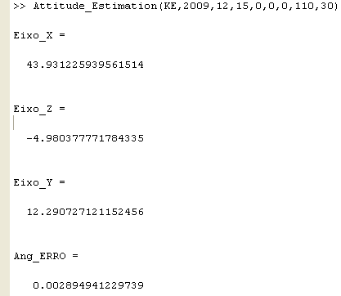
Modelagem MATLAB para Cálculo de Atitude e
Rastreio de Satélites Artificiais
Ferramentas Desenvolvidas
Attitude_Estimation(KE,ano,mês,dia,hora,min,seg,Lat,Long)
KE = [29633, 0.7, 20, 45, 75, 180, 9, 314]
Data: 2009/12/15 00:00:00
Alvo: Longitude = 100º Latitude = 40º

Slide 39
Modelagem MATLAB para Cálculo de Atitude e
Rastreio de Satélites Artificiais
AGENDA
Introdução & Fundamentação Teórica
Metodologia
Ferramentas Desenvolvidas
Resultados
Conclusão e Trabalhos Futuros

Slide 40
Modelagem MATLAB para Cálculo de Atitude e
Rastreio de Satélites Artificiais
Introdução & Fundamentação Teórica
Metodologia
Ferramentas Desenvolvidas
Conclusão e Trabalhos Futuros
Resultados

Slide 41
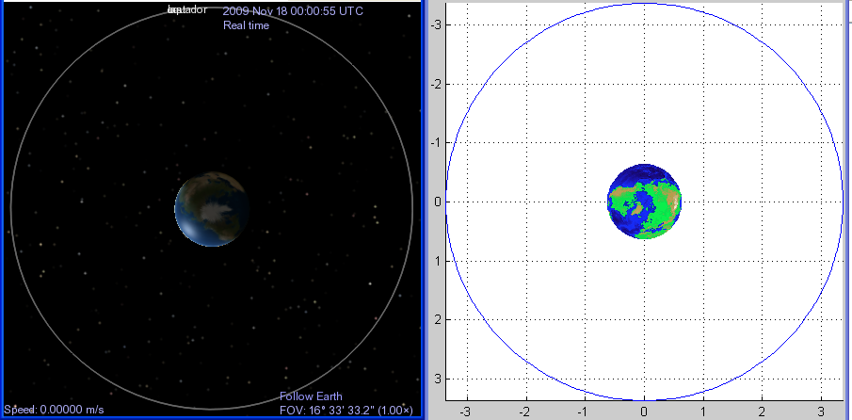
Modelagem MATLAB para Cálculo de Atitude e
Rastreio de Satélites Artificiais
Resultados
Celestia vs View_Orbit
KE = [33720, 0, 0, 0, 0, 0, 9, 314]

Slide 42
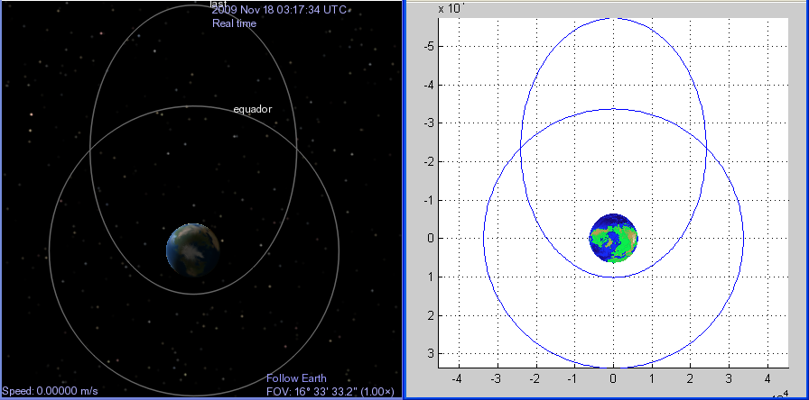
Modelagem MATLAB para Cálculo de Atitude e
Rastreio de Satélites Artificiais
Resultados
Celestia vs View_Orbit
KE = [33720, 0.7, 0, 0, 0, 0, 9, 314]

Slide 43
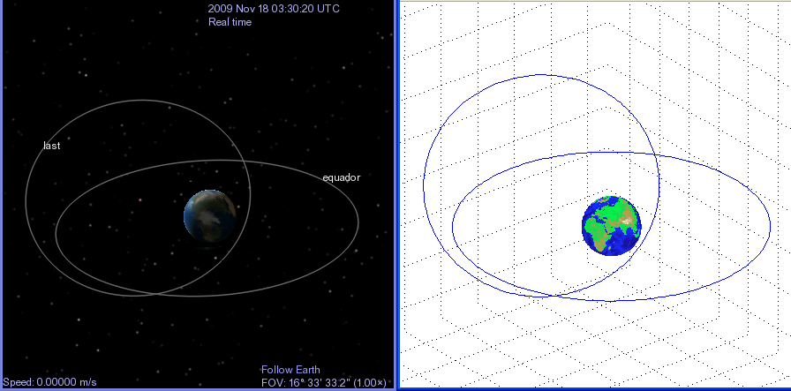
Modelagem MATLAB para Cálculo de Atitude e
Rastreio de Satélites Artificiais
Resultados
Celestia vs View_Orbit
KE = [33720, 0.7, 45, 45, 0, 0, 9, 314]

Slide 44
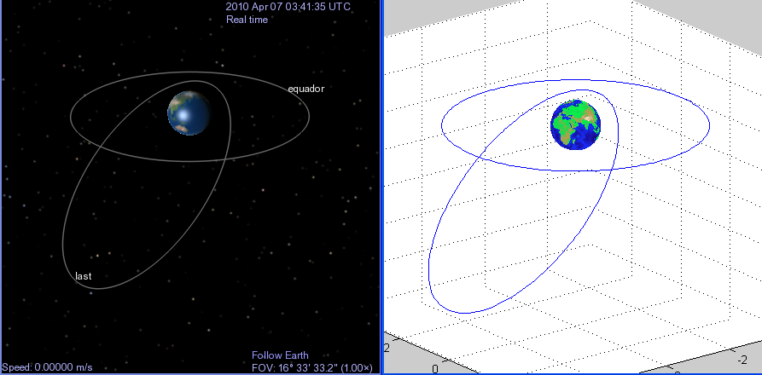
Modelagem MATLAB para Cálculo de Atitude e
Rastreio de Satélites Artificiais
Resultados
Celestia vs View_Orbit
KE = [33720, 0.7, 45, 45, 90, 0, 9, 314]

Slide 45
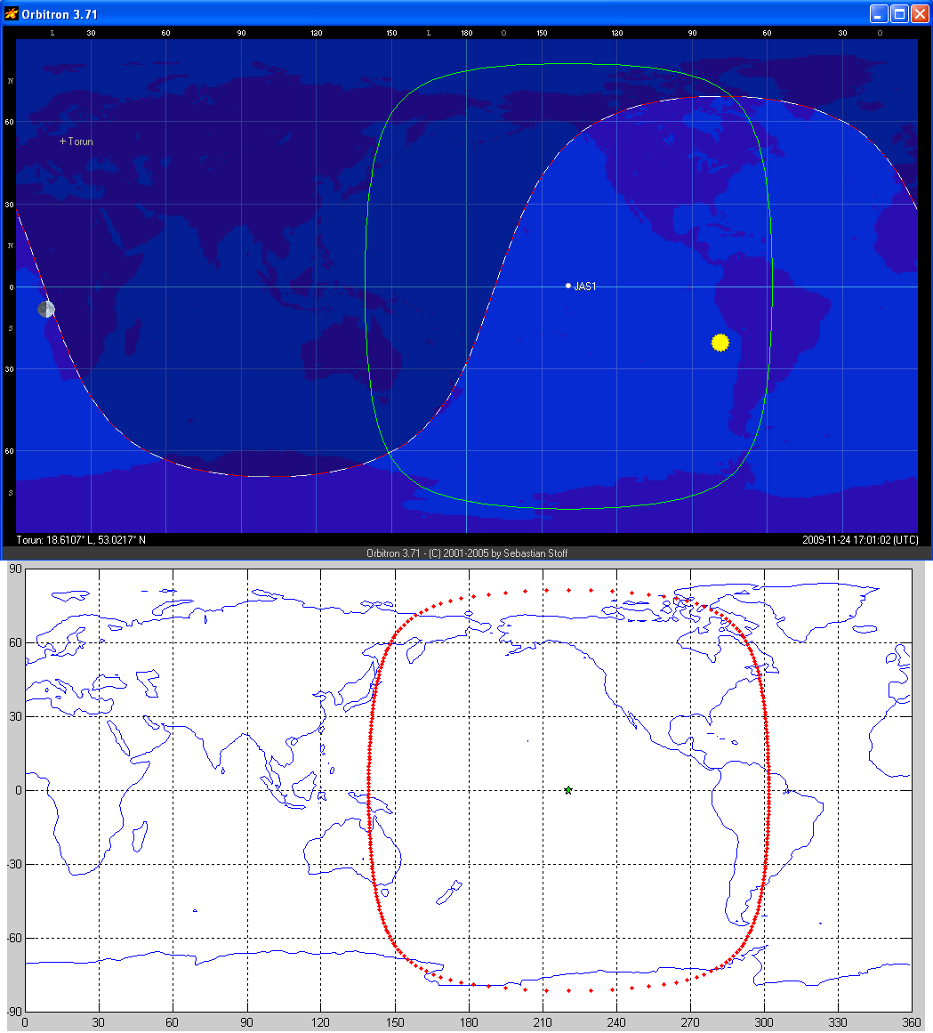
Modelagem MATLAB para Cálculo de Atitude e
Rastreio de Satélites Artificiais
Resultados
Orbitron vs View_IAA
KE = [33720, 0, 0, 0, 60, 210, 9, 314]

Slide 46
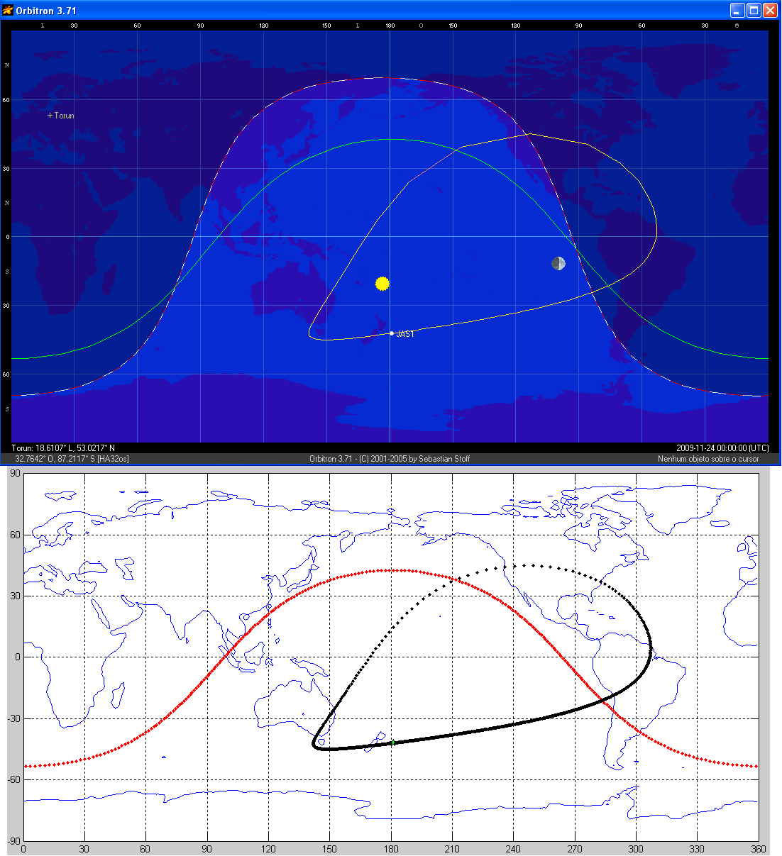
Modelagem MATLAB para Cálculo de Atitude e
Rastreio de Satélites Artificiais
Resultados
Orbitron vs View_IAA
KE = [33720, 0.7, 0, 45, 60, 210, 9, 314]

Slide 47
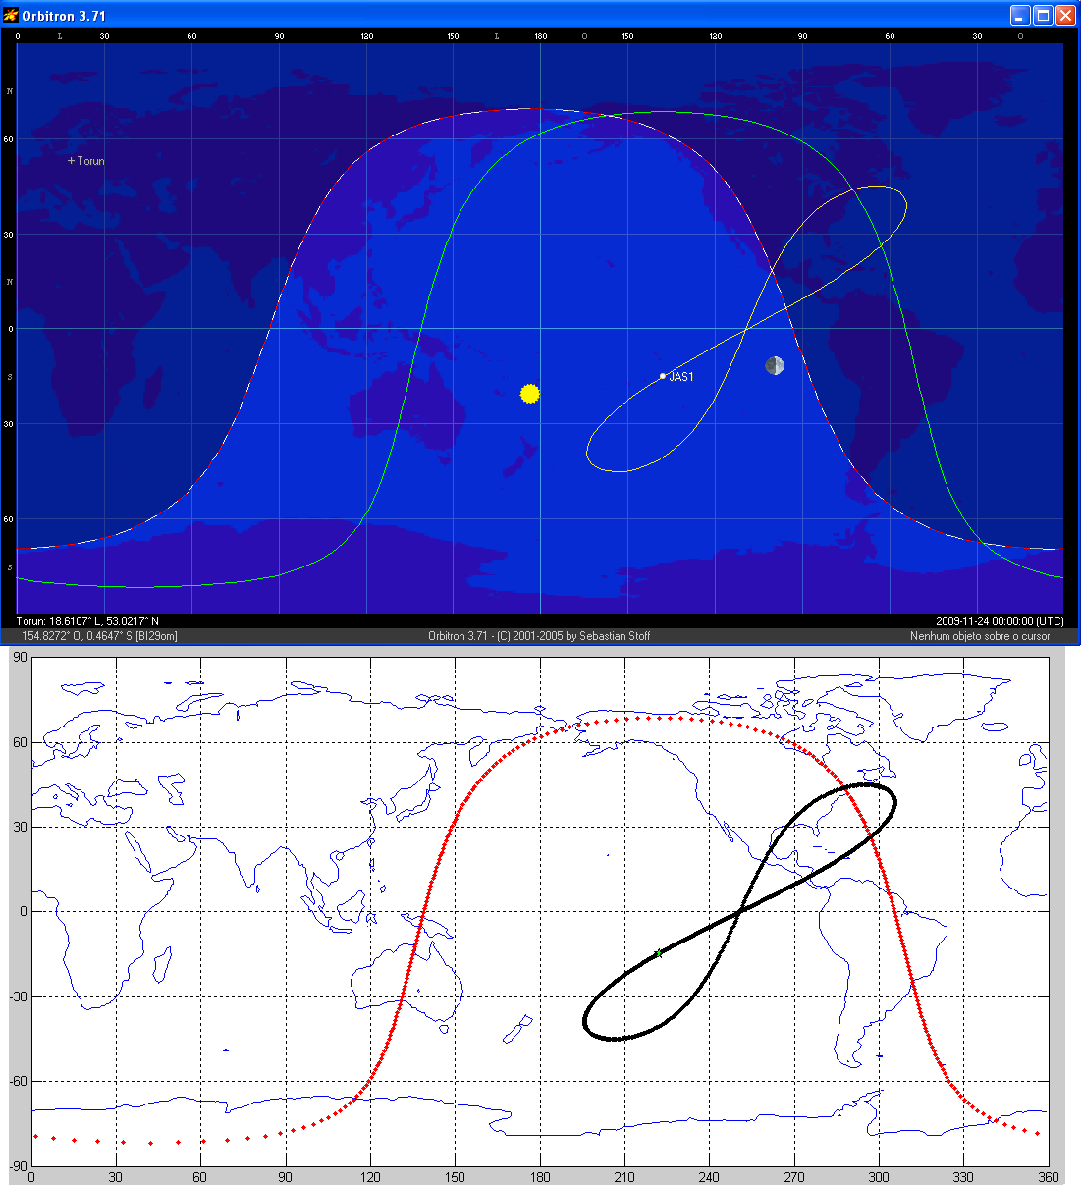
Modelagem MATLAB para Cálculo de Atitude e
Rastreio de Satélites Artificiais
Resultados
Orbitron vs View_IAA
KE = [33720, 0.4, 90, 45, 0, 210, 9, 314]

Slide 48
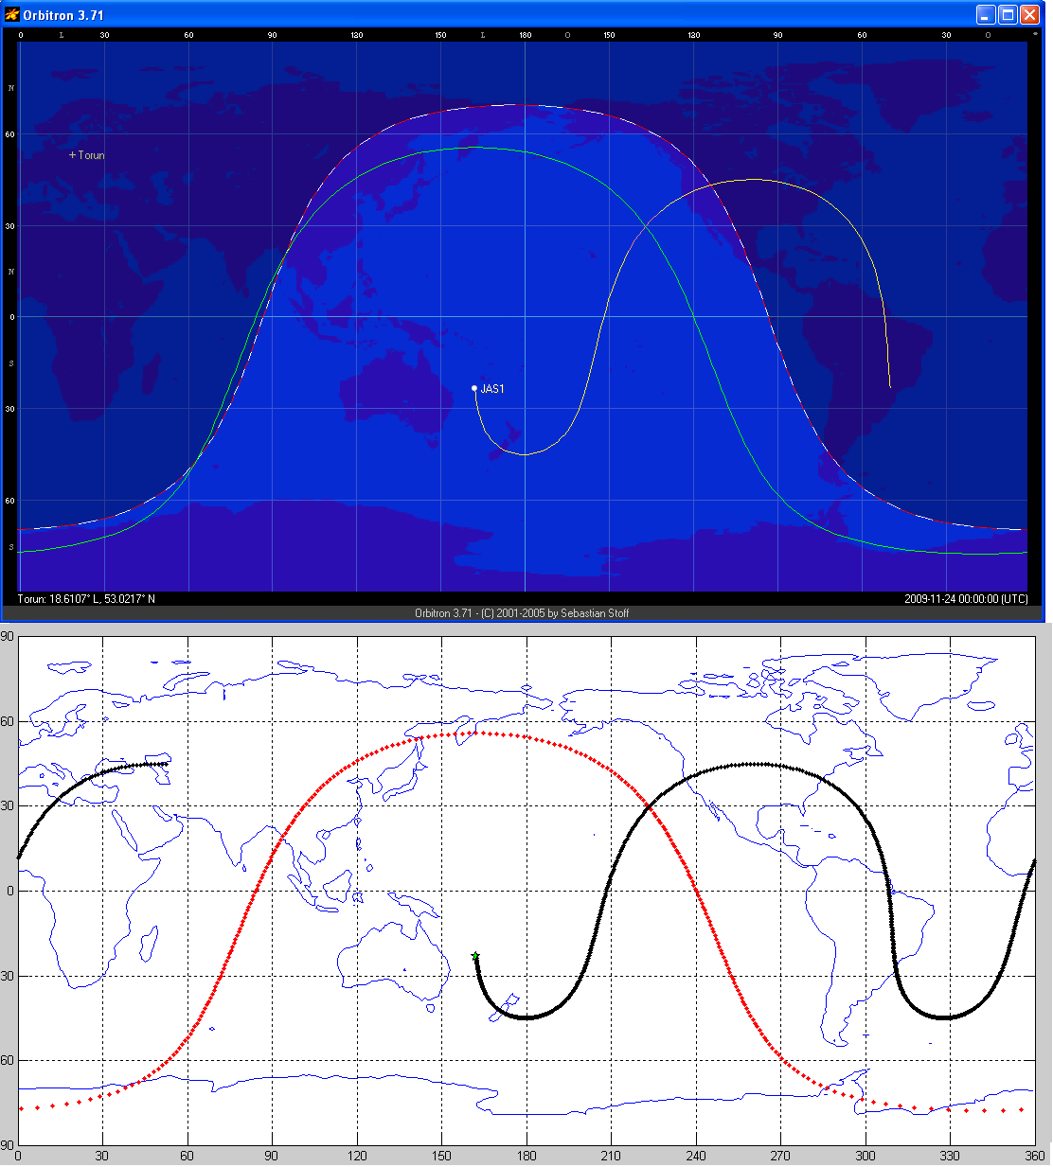
Modelagem MATLAB para Cálculo de Atitude e
Rastreio de Satélites Artificiais
Resultados
Orbitron vs View_IAA
KE = [29633, 0.4, 90, 45, 0, 210, 9, 314]

Slide 49
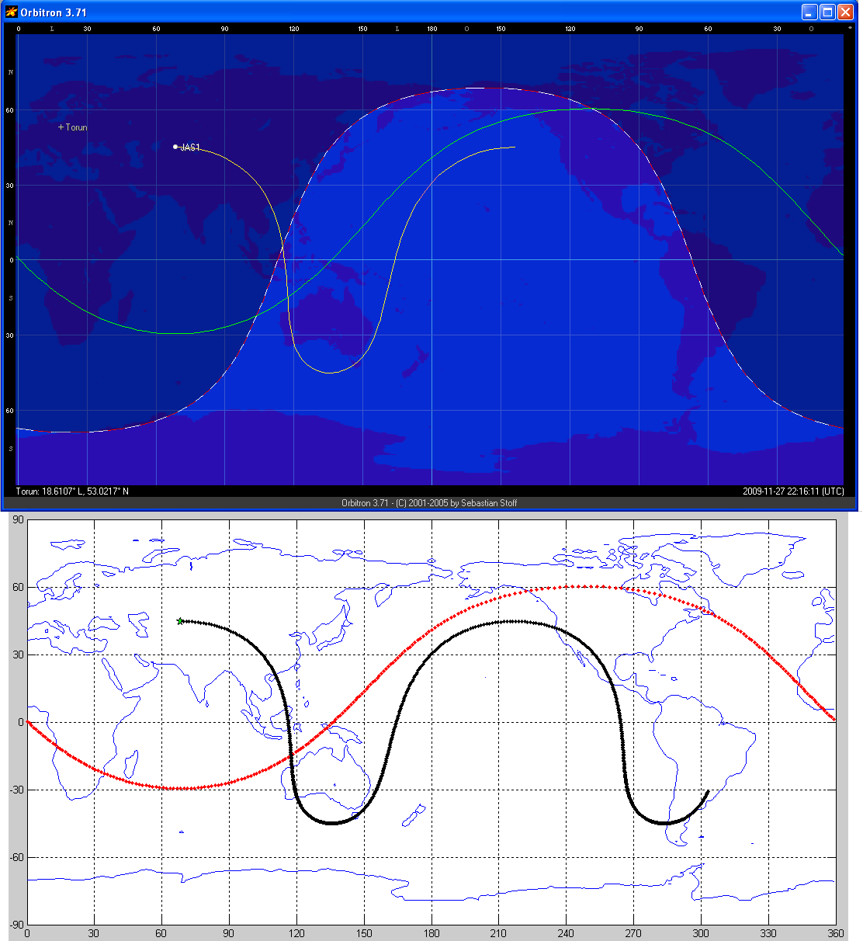
Modelagem MATLAB para Cálculo de Atitude e
Rastreio de Satélites Artificiais
Resultados
Orbitron vs View_IAA
KE = [29633, 0.4, 90, 45, 0, 210, 9, 314]

Slide 50
Modelagem MATLAB para Cálculo de Atitude e
Rastreio de Satélites Artificiais
Resultados
Attitude_Estimation
Não foi encontrado programa para validação.
Validação puramente matemática utilizando Matlab
Ordem de grandeza do Erro médio encontrado
Graus

Slide 51
Modelagem MATLAB para Cálculo de Atitude e
Rastreio de Satélites Artificiais
AGENDA
Introdução & Fundamentação Teórica
Metodologia
Ferramentas Desenvolvidas
Resultados
Conclusão e Trabalhos Futuros

Slide 52
Modelagem MATLAB para Cálculo de Atitude e
Rastreio de Satélites Artificiais
Introdução & Fundamentação Teórica
Metodologia
Ferramentas Desenvolvidas
Resultados
Conclusão e Trabalhos Futuros

Slide 53
Modelagem MATLAB para Cálculo de Atitude e
Rastreio de Satélites Artificiais
Conclusão e Trabalhos Futuros
Projeto propiciou ao grupo
Contato com diferentes Softwares voltados a area aeroespácial.
Conhecimento teorico nos campos da fisica, matematica e de programaçao.
Trabalho em equipe.

Slide 54
Modelagem MATLAB para Cálculo de Atitude e
Rastreio de Satélites Artificiais
Conclusão e Trabalhos Futuros
Como trabalhos futuros
Desenvolvimento de uma plataforma completa para determinaçao de atitude.
Desenvolvimento de um algoritmo de determinaçao de atitude.
Desenvolvimento de um algoritmo para determinaçao de órbita.

Slide 55
Modelagem MATLAB para Cálculo de Atitude e
Rastreio de Satélites Artificiais
FIM
Perguntas ?

Slide 56
Modelagem MATLAB para Cálculo de Atitude e
Rastreio de Satélites Artificiais
FIM
OBRIGADO

